Slide 1
Использование инструментов медиации в процессе социально-психологического сопровождения семей воспитанников социально-реабилитационного центра для несовершеннолетних
Кисина Т.С.– заместитель
директора ГКУ СО ЯО СРЦ «Наставник»

Slide 2
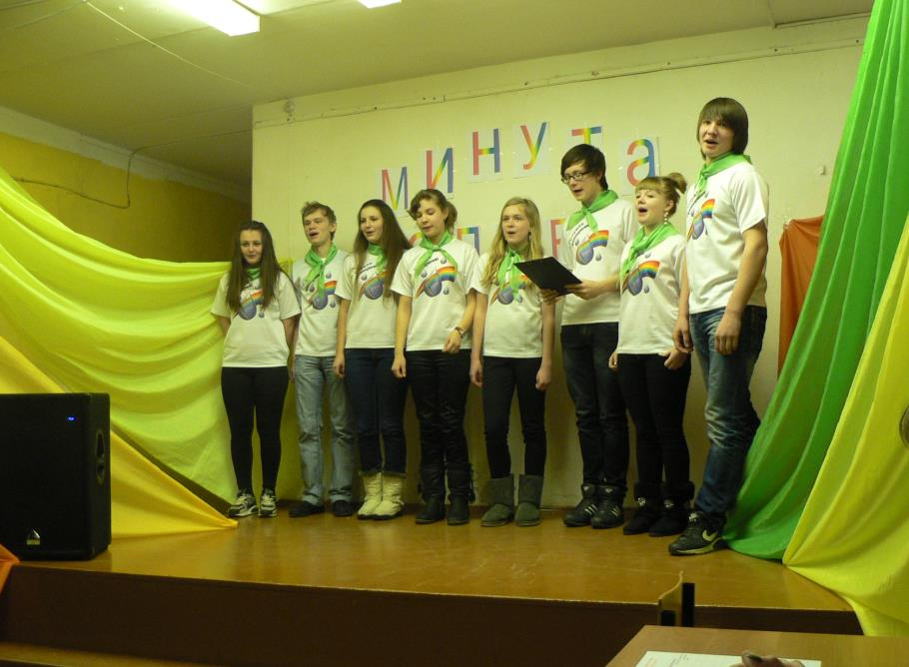
Социальный проект «СЛУЖБА ПРИМИРЕНИЯ»
Департамент труда и социальной поддержки населения Ярославской области Государственное казенное учреждение социального обслуживания
Ярославской области Рыбинский социально-реабилитационный центр
для несовершеннолетних
«Наставник»

Slide 3
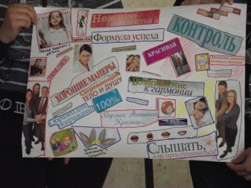
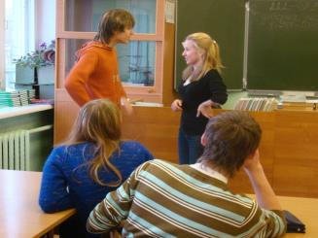
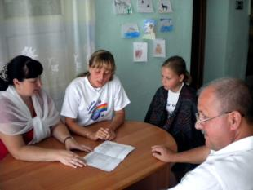
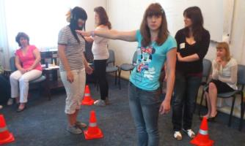

Slide 4
Необходимо постоянное
непрерывное пополнение состава посредников-волонтеров
2. Необходимо постоянное сопровождение волонтеров, уже работающих в службе примирения, в том числе и для профилактики выгорания волонтера.

Slide 5
Сопровождение волонтеров-посредников
Индивидуальная работа (обсуждаются трудности, которые испытывает волонтер-посредник при осуществлении посреднической деятельности).
Групповая работа (направлена на более эффективную деятельность Службы примирения; взаимодействие участников Службы примирения; отработку и развитие навыков разрешения конфликтных ситуаций у волонтеров).
Поощрение волонтеров (вручение значка и футболки с логотипом организации, выражение благодарности в течение всего периода работы, организация различных мероприятий для волонтеров-посредников).

Slide 6
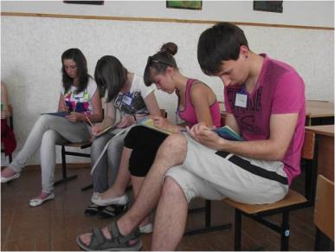
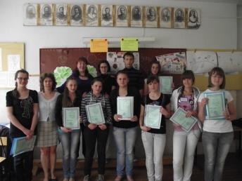
Сопровождение волонтеров-посредников

Slide 7
Основная проблематика случаев
Агрессивное поведение подростков в отношении окружающих;
Игнорирование требований взрослых;
Воровство;
Ложь;
Самовольные уходы из дома;
Нарушение детско-родительских отношений.

Slide 8
Критерии отбора случая
Наличие конфликтной ситуации между детьми и (или) взрослым и ребенком.
Заинтересованность обеих сторон в разрешении конфликтной ситуации.
Отсутствие психических заболеваний у участников конфликта, и (или) зависимостей (алкогольной, наркотической) в острой фазе.
Наличие ресурсов в разрешении конфликта:
готовность взрослого и ребенка взять на себя ответственность за разрешение конфликта;
- наличие поддержки со стороны других членов семьи.

Slide 9
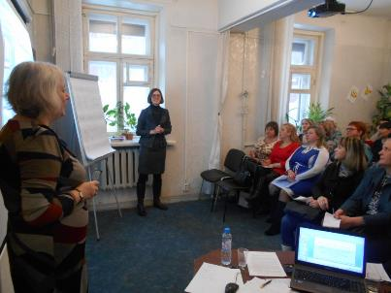
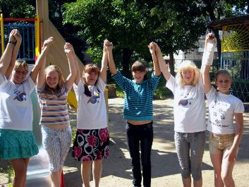
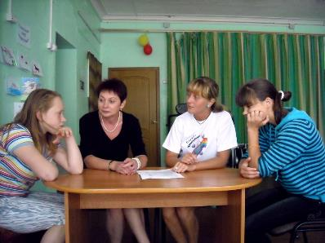
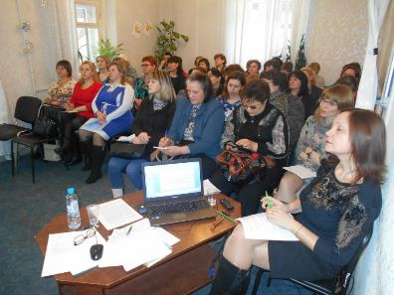
Государственное казенное учреждение социального обслуживания Ярославской области Рыбинский социально-реабилитационный центр для несовершеннолетних «Наставник» 152934 Ярославская область г. Рыбинск улица Пушкина 61 тел: (4855) 28 -25 – 44 e-mail: nastavnik-ryb@yandex.ru ww Государственное казённое учреждение социального обслуживания Ярославской области Рыбинский социально-реабилитационный центр для несовершеннолетних 152934,Ярославская область, г. Рыбинск, ул. Пушкина,61 e –mail: nastavnik-ryb@yandex.ru www. nastavnik-ryb.ru

Slide 10
Государственное казенное учреждение социального обслуживания Ярославской области Рыбинский социально-реабилитационный центр для несовершеннолетних «Наставник» 152934 Ярославская область г. Рыбинск улица Пушкина 61 тел: (4855) 28 -25 – 44 e-mail: nastavnik-ryb@yandex.ru ww
Государственное казённое учреждение социального обслуживания Ярославской области Рыбинский социально-реабилитационный центр для несовершеннолетних 152934,Ярославская область, г. Рыбинск, ул. Пушкина,61
e –mail: nastavnik-ryb@yandex.ru
www. nastavnik-ryb.ru

